Slide 1





PITCH
ENGENHARIA DE SOFTWARE
IF 977
Professor
Vinicius Garcia

Slide 2
001
Problema vs Solução
002
Nosso produto
003
Modelo de negócios e persona
004
Nossa trajetória

Slide 3
001
Contexto do problema
A reciclagem de lixo no Brasil nunca esteve em seus “melhores dias”. Com a chegada da pandemia, o comportamento da população brasileira mudou, junto a isso, o consumo também e, consequentemente, o crescimento de lixo produzido.
O Recife como nosso exemplo de casa, de acordo com dados da Abrelpe, mostrou que apenas cerca de 3% do que poderia ser reciclado é, de fato, reciclado.
A coleta seletiva está a cada dia menos presente no dia a dia dos brasileiros.
O gráfico mostra a porcentagem da população que não tem acesso a coleta seletiva
64%
36%
População Brasileira (%)
WWF-Brasil

Slide 4
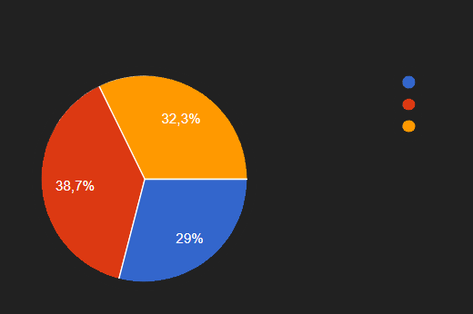
001
Sobre a existência de serviços de coleta de materiais recicláveis nas localidades da região do Recife
Sim, existe
Não, não existe
Não tenho conhecimento da existência

Slide 5
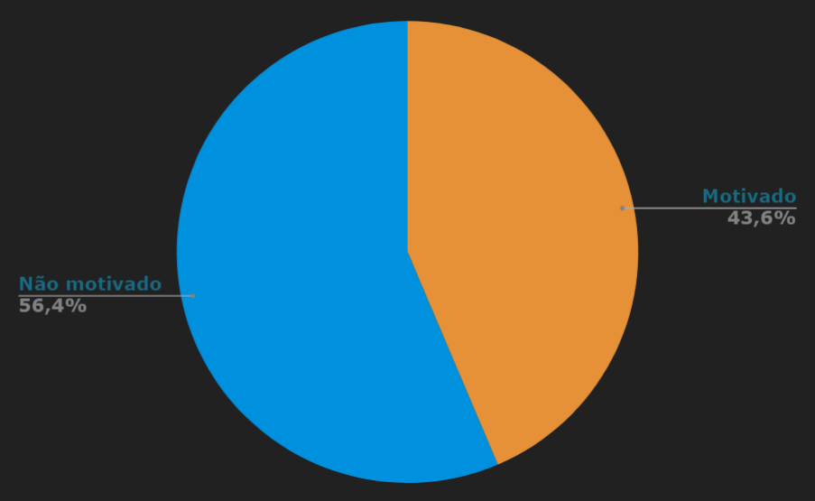
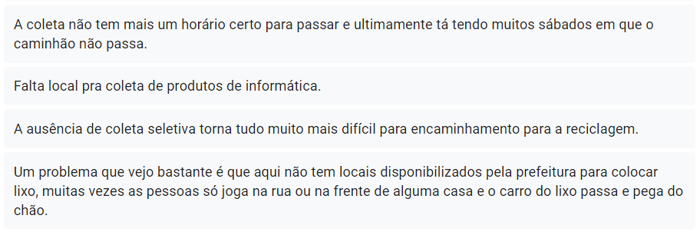
001
Comparação entre as pessoas que se sentem motivadas a separar o lixo reciclável
Alguns comentários

Slide 6
O problema
001
A pandemia trouxe vários problemas para nosso dia a dia, o isolamento social como um deles. Lado a isso, a distribuição de resíduos recicláveis em ecopontos ficaram ainda mais distantes para nossa sociedade, favorecendo a desmotivação para doação e separação de materiais recicláveis.
O objetivo e ideia de nosso projeto é melhorar a coleta seletiva na região do Recife, trazendo um ambiente simples e confortável para que nossos usuários consigam utilizar sem maiores dificuldades uma plataforma que traga serviços de coleta seletiva até sua porta.
Nossa solução

Slide 7




Dia a dia
Dores
Miguel tem uma vida corrida, sua rotina e hábitos fazem o tempo ficar curto demais para ele realizar mais esforço que o necessário. Apesar disso, costuma sempre encontrar brechas em seu tempo para caminhar um pouco a fim de fugir da rotina corrida e espairecer sua mente.
Por conta da pandemia, toda a rotina e hábitos precisaram mudar. A mudança dificultou algumas atividades como é o caso das caminhadas que passaram a ser menos frequentes, trazendo como consequência, a falta de oportunidades para descartar o lixo reciclável que costuma acumular.
Miguel
Idade
28
Reside
Recife
Hobbie
Desenhar
Hábitos
Como vamos ajudar
Ler livros culturais
Separar o lixo corretamente e usar restos orgânicos nas plantas
Caminhar
Conhecer novos lugares
Passar bastante tempo navegando pela internet
Oferecendo uma plataforma digital que viabiliza uma coleta mais eficaz de resíduos recicláveis na região do Recife.
Além de trazer um ponto de coleta para o mais próximo das pessoas, consequentemente, favorecendo a segurança e conforto de nossos usuários fazendo com que não precisem sair de casa para realizar seu descarte de lixo reciclável.
Miguel tinha o costume de levar alguns materiais para um ecoponto um pouco distante de sua casa. Sua motivação era as caminhadas rotineiras que costumava fazer

Slide 8
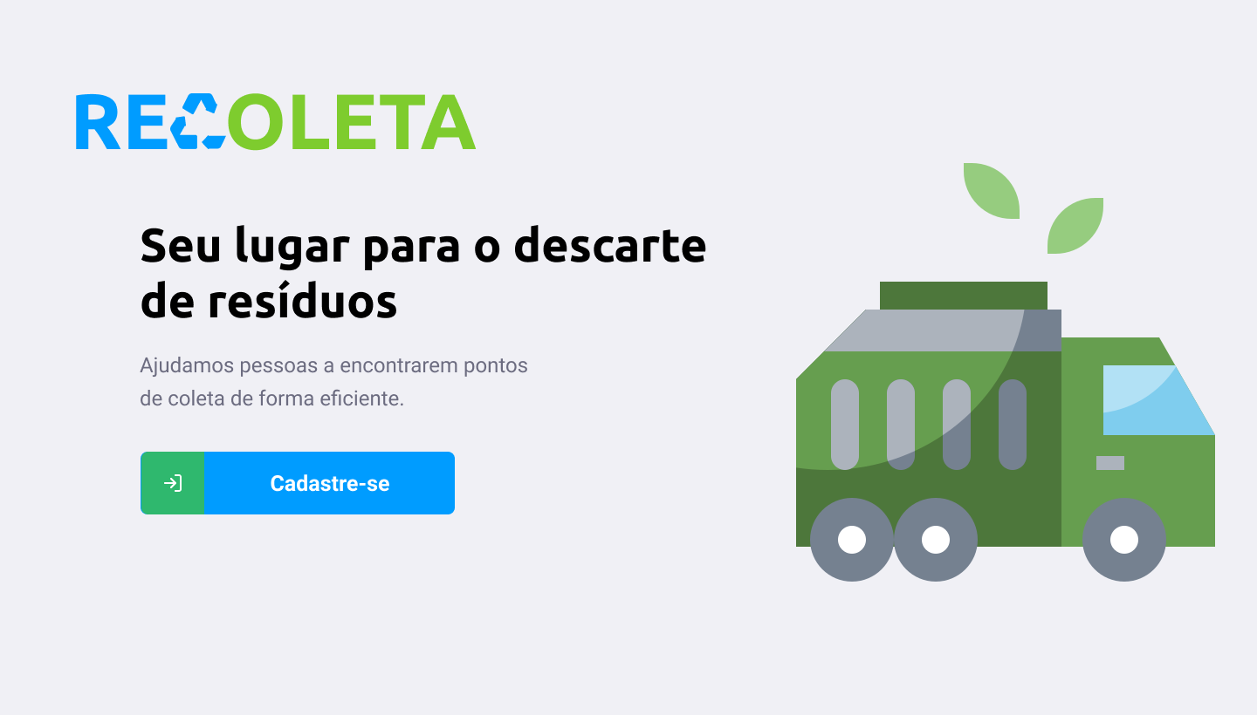
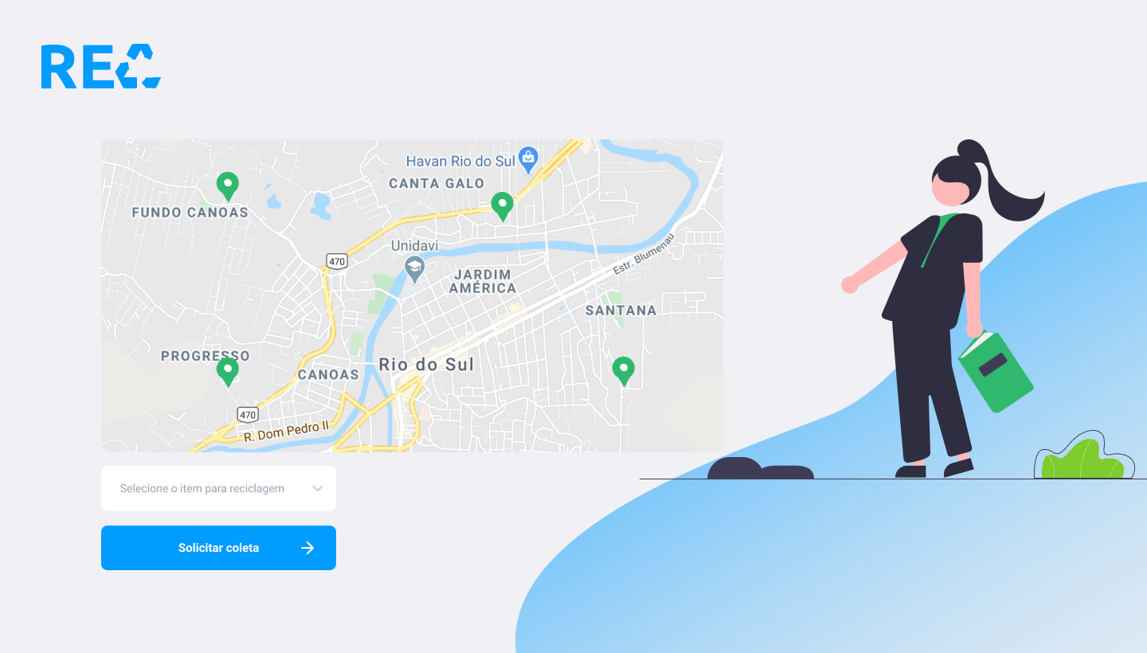
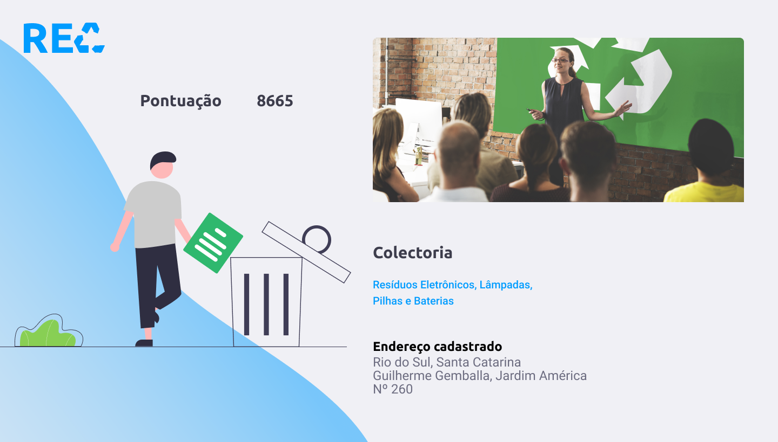
002
Tela de login
Tela de solicitação de coleta
Piloto

Slide 9
003
Modelo de negócios
Parcerias principais
Atividades
Proposta de valor
Relações
Clientes
Assistência pessoal para descarte de materiais
Projeto que viabiliza uma exemplo de “cocriação” por meio de feedbacks
Serviços de coleta de materiais recicláveis
Pessoas que prezam por qualidade de vida e sustentabilidade
Vinicius Garcia
Oferecer maior flexibilidade para coletas
Potenciais empresas de coleta
Pessoas que costumam ou tem interesses em ceder materiais recicláveis
Incentivar o descarte correto do lixo
Recursos
Carros para coleta de materiais
Sistema de pontuação
Canais
Órgãos e ongs
Oferecer segurança e conforto para nossos usuários
Redes sociais e eventos
Divulgação e manutenção dos serviços
Melhorar a sustentabilidade do Recife
Custos
Receita
Anúncios e patrocinadores

Slide 10
NOSSO TIME
Izack
Aslay
Marcson
Jean

Slide 11


Obrigado!
Dúvidas?

Slide 12
Aplicação nova e ainda desconhecida
Pouco capital disponível para o investimento
Falta de investimento e parcerias com o governo de pernambuco
S
W
FRAQUEZAS
AMEAÇAS
FORÇAS
OPORTUNIDADES
O
T
Excelente plataforma tecnológica
Fácil acesso para encontrar e usar a aplicação
fácil expansão de uso da aplicação em outras regiões
Novo polo de startups sendo criado na mesma cidade da empresa
004

Slide 13
004
Requisitos do Produto
Funcionalidades Esperadas:
Tela de boas vindas
Tela de login
Botão de Cadastro
Botão de login
Tela de cadastro
Tela inicial
Mapa com os pontos para coleta
Fluxo de solicitação de coleta
Botão para solicitar coleta
Feito
Não feito

Slide 14
004
Lições aprendidas
A comunicação foi um dos maiores problemas ao decorrer do projeto, isso contribuiu por falha nas atividades e o projeto ao todo
Canais de vídeo como o meet contribuíram positivamente
Tentamos explorar mais ferramentas e tecnologias do que precisávamos e isso impactou nos prazos do projeto
Atividades
Comunicação
Cronograma
Ferramentas
Acelerar o processo de atividades sem um planejamento foi mal para o projeto
Discussão em equipe para esclarecer problemas chaves foi muito bom para o desenvolvimento.
Absorção de críticas foi bem aceito
Cronograma mal definido trouxe problemas para a comunicação do time
O prazo definido não foi totalmente respeitado, isso gerou atrasos nas entregas
A utilização de ferramentas como miro e notion auxiliou na distribuição do cronograma de forma positiva

Slide 15
004
Lições aprendidas
Recomendações e lições aprendidas a serem adotadas para os próximos projetos
Melhorar o planejamento a fim de evitar possíveis imprevistos e atrasos para estarmos preparados de forma coerente.
Comunicação como principal fator a ser melhorado. Manter canais fixos de comunicação e melhorar o contato constante entre os membros.
Levantar reuniões com prazos definidos tanto para toda a equipe

Slide 16
Processo do Gerenciamento das Comunicações e Ferramentas utilizadas
004
VS CODE + Extensão Live Share
Google Meet
Google Drive
Figma
Miro
Notion
Kanban
Calendar
Comunicação Interativa;
Notion para Kanban, calendar, infos, protótipos e etc;
Refinamento de atividades;
Contato com potenciais clientes para entender sua dor;
Controle e decodificação das informações.

Slide 17
004
Planejado x Realizado
Os objetivos foram atingidos?
O Projeto atendeu o escopo?
Passou por adaptações de acordo com o prazo definido, escopo reescrito.
O Projeto foi entregue dentro do prazo?
O projeto apresentou problemas durante o percurso e não foi entregue como gostaríamos
Os níveis de qualidade foram adequados?
Parcialmente, os testes para garantir a qualidade não foram implantados, só foram feitos os testes de funcionalidade
Que riscos se materializaram? O seu tratamento foi adequado?
Comunicação ofuscada por problemas externos a equipe, a solução foi a realização de reuniões emergenciais marcadas com antecedência.
Para se adequar ao prazo de entrega foi necessário um replanejamento do escopo do projeto para adaptação ao prazo final de entrega.
O plano de alocação da equipe e o plano de qualidade foram adequados?
Não, o planejamento de acordo com as tarefas a cumprir por mesmo da equipe não foi feito e por conta disso todos iam dando prosseguimento em conjunto de cada atividade sem ter uma divisão correta

Slide 18
004
Processos de gerenciamento de projetos
Pontos fortes
Bom relacionamento entre os integrantes
Comunicação afetiva
Pontos fracos
Comunicação desconecta entre membros.
Dificuldade para o levantamento de reuniões com a intenção de discutir sobre as etapas do projeto
Falta de planejamento coerente com as nossas atividades

Slide 19
Nossa trajetória até encontrar o problema
004
Muitas pesquisas foram feitas para tentar encontrar um problema que pudesse ser resolvido por meio de algum serviço tecnológico como site ou aplicativo, passamos cerca de uma semana até enxergar um problema que nos cerca cada vez mais que é o da sustentabilidade. Nisso, tivemos a ideia de implementar um sistema que pudesse auxiliar na sustentabilidade do nosso estado, inicialmente, no Recife.
A partir dos nossos insights, surgiu a RECOLETA, uma plataforma que busca viabilizar a coleta de resíduos especiais, nas residências, tudo guiado por uma plataforma de coleta de materiais recicláveis.
Após solidificar nossa solução e o tema, questionamos pessoas e criamos um formulário para tentar saber das pessoas como era a relação delas com o descarte de lixo reciclável e por meio deste formulário pudemos perceber o quão nossa aplicação seria benéfica para população, devido a isso tivemos mais certeza para onde seguir e podermos dar início ao desenvolvimento do projeto.

Slide 20
Cronograma
004
14/07
Início dos testes de software
04/08
início da produção do protótipo
11/08
Melhorar o protótipo
18/08
Experimentar o protótipo
23/08
Pitch

Slide 21
Propósito do projeto
Cenário
Um cenário onde as pessoas possam usar o ambiente digital de forma simples e intuitiva para tornar a região em que vivem mais sustentável, tornando a Veneza brasileira mais ecológica e um lugar melhor para se viver.
O trabalho será direcionado a um ambiente onde a coleta de resíduos recicláveis de várias regiões seja feita de uma forma mais fácil tanto para o órgão que coleta, quanto para quem se oferece a doar os resíduos recicláveis.
Comodidade para o usuário
Melhorar a sustentabilidade da região
Influenciar as pessoas a usarem a aplicação por meio de uma boa experiência do usuário

Slide 22
Perfil alvo de nossos clientes de negócio
Empresas que buscam transformar nosso país em um ambiente sustentável
Ongs que trazem incentivos a nossa sociedade sobre a importância da coleta de recicláveis
Órgãos do governo que buscam planos para a limpeza da cidade e querem uma estrutura mais auto-sustentável
Clientes que trabalham com obras culturais ou produtos de varejo e que costumam utilizar recicláveis para produzir seus produtos

Slide 23
Nosso diferencial frente a concorrência
Nossa aplicação é simples de usar e o resultado do seu serviço é entregue de forma rápida resolvendo tranquilamente o problemas dos usuários, com poucos toques no celular é possível efetuar o cadastro, escolher o dia em que o seu lixo reciclável será coletado. Desse modo, trazendo comodidade, para a vida das pessoas, além disso, cumpri o seu principal papel que é destinar o lixo reciclável para o local correto de forma rápida.
Foram feitas pesquisas por aplicações semelhantes que fazem o mesmo serviço e foi difícil encontrar algo parecido e que deem alguma certeza de cumprir a sua função, desse modo, nossa aplicação se encontra à frente das demais.

Slide 24
Formas de arrecadação de renda
Nossa principal forma de arrecadar renda é buscar patrocinadores que os mesmos divulguem os seus produtos (de preferência empresas/lojas que vendem produtos sustentáveis) ou serviços na nossa plataforma, desse poderemos lucrar com a vendas geradas a partir do nosso site.
Outra forma é fazer parceria com a prefeitura da cidade, para que ela possa divulgar dentro da nossa aplicação, eventos culturais e informações sobre a importância da sustentabilidade.

Slide 25
Miguel, um jovem de 28 anos que reside na cidade do Recife, e vive uma vida corrida, mensalmente, costuma reunir alguns materiais recicláveis, dentre esses materiais estão garrafas, papéis, componentes eletrônicos e etc. Miguel tem ideia do quão necessária a reciclagem é para a relação social e para o meio ambiente, por isso, ele busca, quando possível, fazer o descarte desses materiais acumulados, em um lugar adequado para esse descarte.
Porém, isso não pode ser feito com uma maior frequência por Miguel, comenta ele que gostaria que existissem pontos onde o descarte fosse mais fácil de acontecer, afinal, para ele, alguns pontos são distantes e levam tempo para chegar até esses locais, com isso, ele nem sempre se sente motivado o suficiente para fazer esse descarte de materiais recicláveis, acabando por descartar o lixo reciclável junto com o orgânico por ser uma forma mais fácil de descarte.

Slide 26
Cenário
Will, costumava separar recicláveis e levar a alguns pontos de coleta próximos de sua casa, porém, ao decorrer do tempo, precisou se mudar para uma região diferente. Apesar do costume de separar os recicláveis, sua nova região, não aparenta ter EcoPontos próximos para descartar esses materiais,
o que aos poucos foi desmotivado a continuar com o costume de separar recicláveis e levá-los a um ponto de coleta;
Tem uma rotina corrida, mas não abre mão de separar o lixo com a ideia de levá-lo a um ponto de descarte ecológico. Costuma incentivar pessoas próxima a fazer o mesmo, ainda que alguns ignorem essa prática;
A necessidade de reduzir o tempo de locomoção para o seu trabalho, o fez precisar se mudar para um novo lugar mais próximo. Com essa mudança, ele se tocou que não existe lugares para descartar o lixo que ele costuma separar;
Procurou algum meio que pudesse auxiliar no descarte do lixo reciclável que ele havia acumulado, nisso, surgiu a ideia de procurar pela internet esse meio que pudesse auxiliá-lo, nas várias pesquisas realizadas, encontrou algumas formas de coleta que trabalham por solicitações e agendamento. Por conta disso, buscou sites que ele pudesse fazer uma solicitação e agendamento para uma coleta em sua residência;
Desde então, com a facilidade de descartar os materiais que costumava separar com frequência e sem precisar sair de casa para isso, passou a ter mais satisfação em separar o lixo reciclável. Agora, depois de ter encontrado nossa plataforma, ele consegue mostrar a todos o quão fácil pode ser fazer um descarte sustentável e o tanto de benefícios que essa ação pode trazer para a nossa sociedade.

Slide 27
Persona
Miguel, um jovem de 28 anos que reside na cidade do Recife, e vive uma vida corrida, mensalmente, costuma reunir alguns materiais recicláveis, dentre esses materiais estão garrafas, papéis, componentes eletrônicos e etc. Miguel tem ideia do quão necessária a reciclagem é para a relação social e para o meio ambiente, por isso, ele busca, quando possível, fazer o descarte desses materiais acumulados, em um lugar adequado para esse descarte.
Porém, isso não pode ser feito com uma maior frequência por Miguel, comenta ele que gostaria que existissem pontos onde o descarte fosse mais fácil de acontecer, afinal, para ele, alguns pontos são distantes e levam tempo para chegar até esses locais, com isso, ele nem sempre se sente motivado o suficiente para fazer esse descarte de materiais recicláveis, acabando por descartar o lixo reciclável junto com o orgânico por ser uma forma mais fácil de descarte.

Slide 28
Oportunidade
O cenário da pandemia está trazendo um novo normal para a nossa sociedade, esse novo normal consiste em ideias que tragam um meio mais acessível para as pessoas e um maior cuidado com a saúde e atenção com o meio ambiente. Apesar da nossa ideia abordar uma nova visão de qualidade de vida, a ausência de incentivos pode ser um dos maiores fatores que levam as pessoas a não participarem efetivamente da causa.

Slide 29
Hipóteses
Algumas pessoas desejam tornar o ambiente em que vivem um lugar melhor de se viver e mais limpo e para isso elas descartam o seu lixo de forma correta, porém nem sempre é possível fazer esse descarte, pois não há pontos de fácil acesso e também nem sempre as pessoas se sentem motivadas para realizar a tarefa.
Visto o atual cenário, onde as pessoas, em grande parte, estão em casa e onde o país inteiro está em crise, a ideia de sustentabilidade começa a se aquecer cada vez mais. Observando isso, enxergamos a oportunidade de trazer um ambiente que ofereça o sustentável e o digital, caracterizando um ambiente de conforto de casa e segurança. Consequentemente, nosso resultado traz a facilidade, sustentabilidade e segurança.

